Slide 1
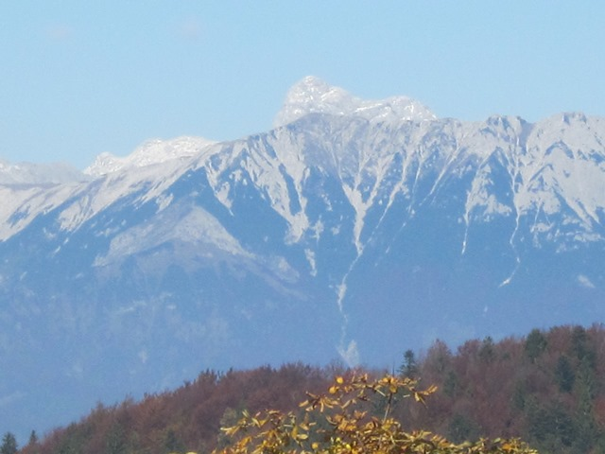

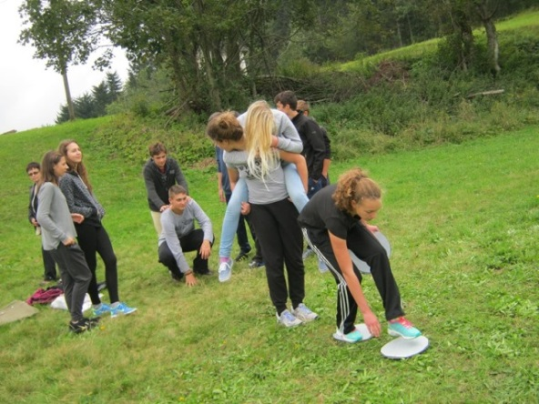
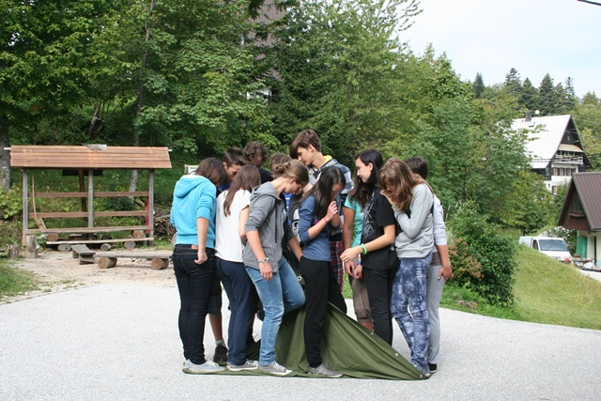

SPOZNAJMO IN POVEŽIMO SE
PROJEKTNI TEDEN

Slide 2
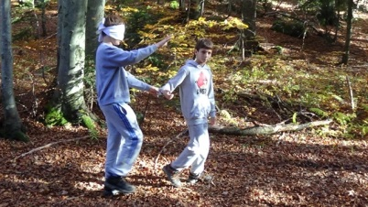
NAMEN PROJEKTNEGA TEDNA SPOZNAJMO IN POVEŽIMO SE
V projektnem tednu SPOZNAJMO IN POVEŽIMO SE:
urimo socialne veščine
krepimo pozitivno samopodobo
oblikujemo pozitivne odnose v skupini
razvijamo in krepimo sodelovanje v timu
se urimo v dogovarjanju in vzdrževanju pozornosti
se poučimo o različnih vrstah komunikacije
spoznamo pomen in načine sprostitve
Dejavnosti izvajamo v kombinaciji s
športnimi aktivnostmi.

Slide 3
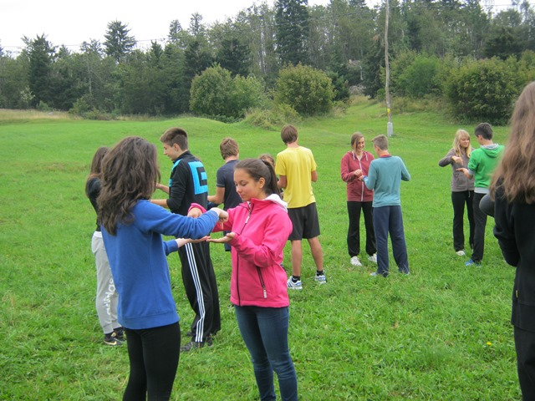
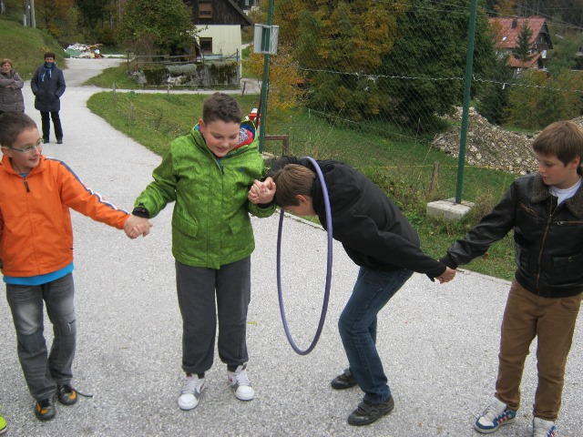
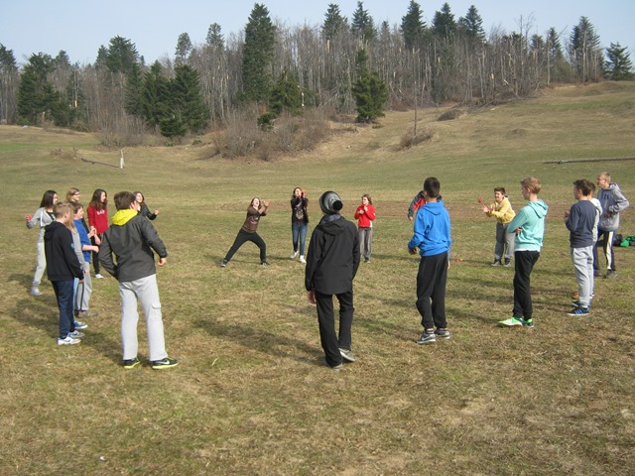
PREBIJANJE LEDU
Z enostavnimi igrami v skupini začnemo s spoznavanjem in povezovanjem.

Slide 4
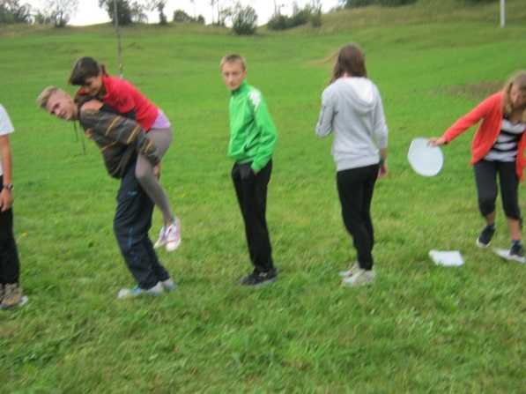
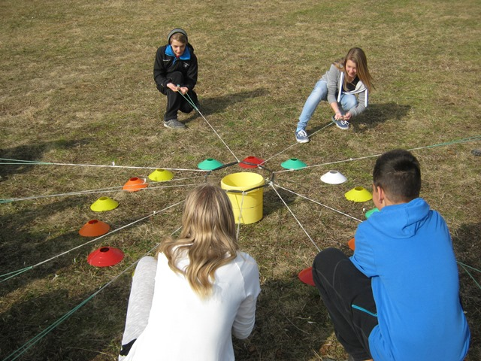
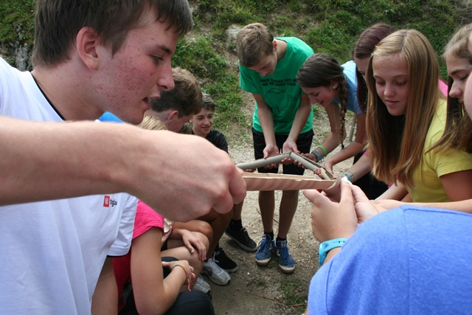
PROBLEMSKE NALOGE
Naloge, pri katerih je uspeh zagotovljen samo s sodelovanjem vseh članov v skupini.

Slide 5
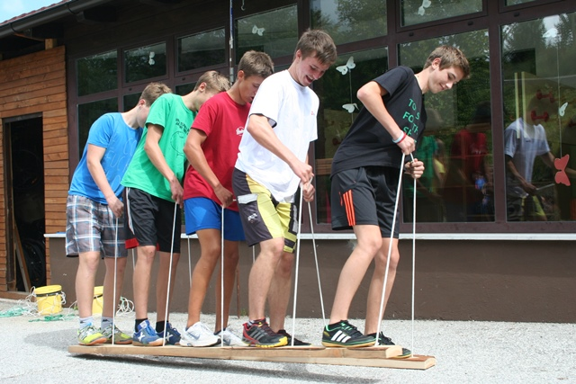
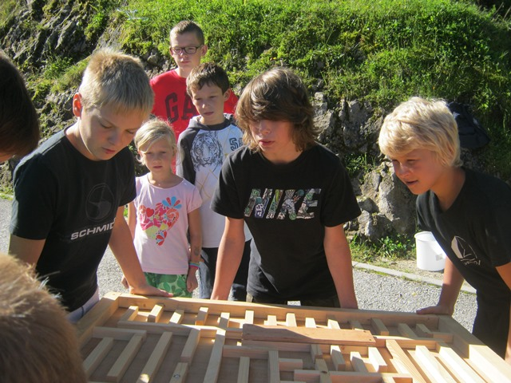
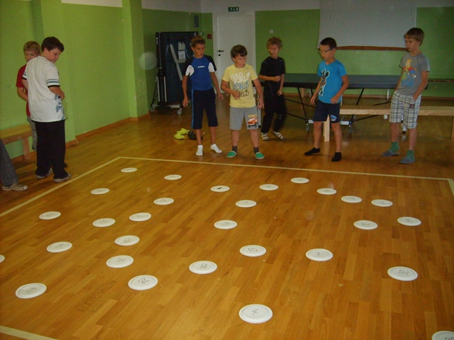
SODELOVANJE IN DOGOVARJANJE
Dejavnosti, pri katerih učenci uspešno napredujejo z dogovarjanjem, iskanjem novih strategij in popravljanjem napak.

Slide 6
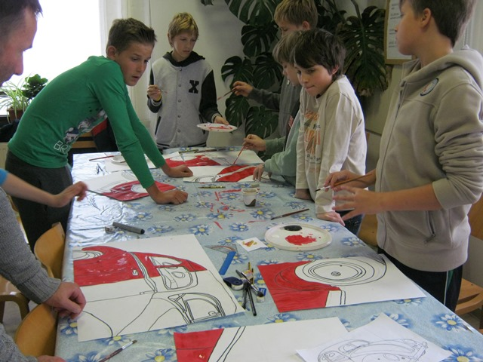
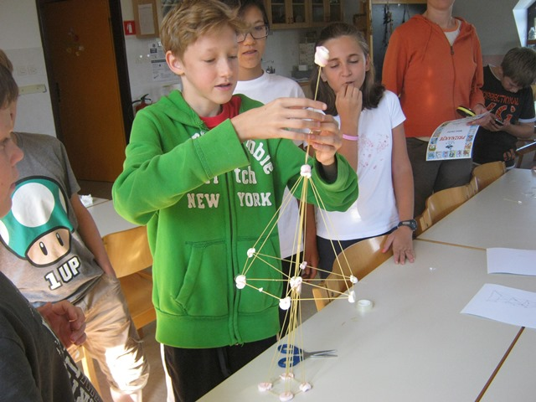
SODELOVANJE IN DOGOVARJANJE
Aktivnost, kjer izdelek pokaže uglašenost skupine.

Slide 7
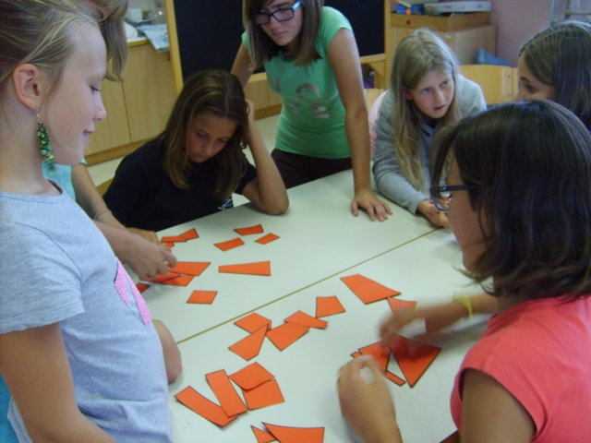
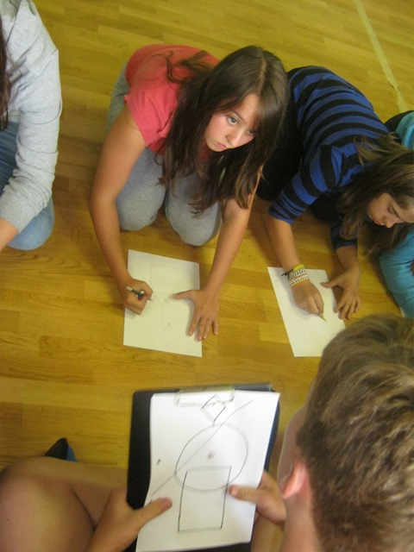
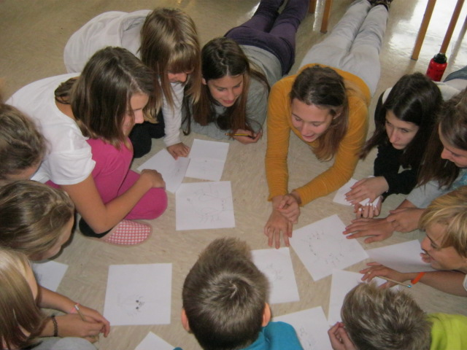
KOMUNIKACIJA
Igre in dejavnosti za spoznavanje načinov komunikacije in vloge različnih komunikacij.

Slide 8
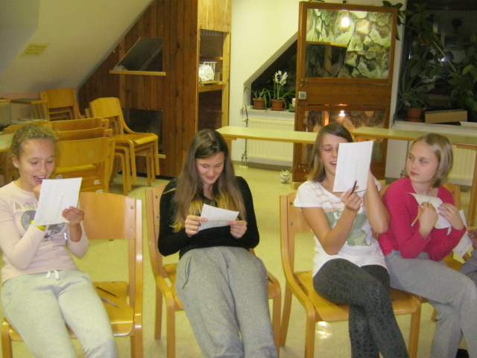
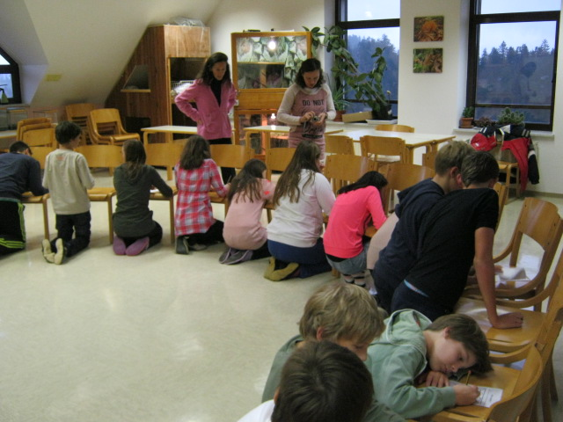
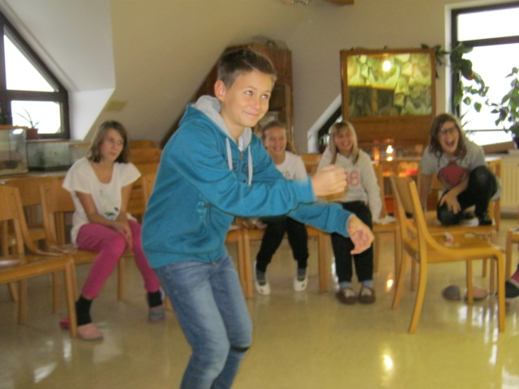
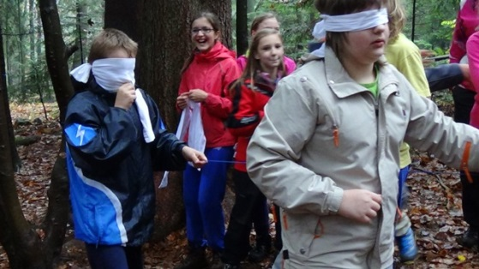
SAMOPODOBA IN SAMOZAVEST, ZAUPANJE
Dejavnosti, pri katerih krepimo pozitivno samopodobo in samozavest.

Slide 9
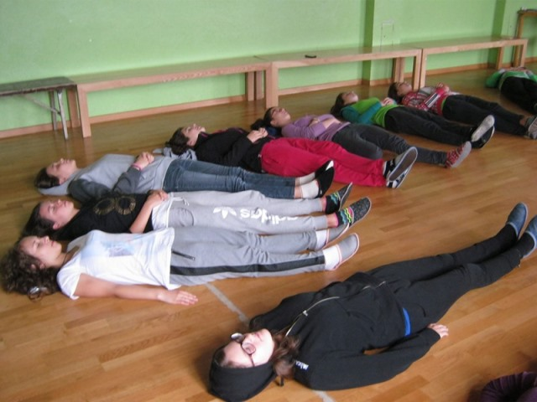
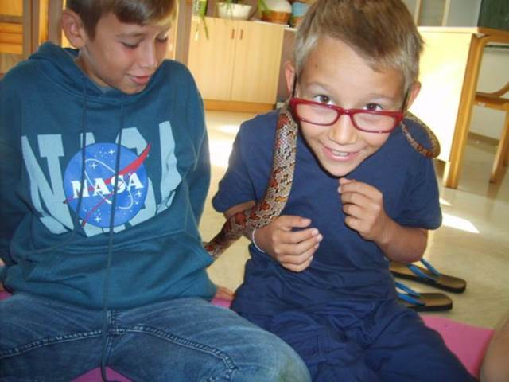
SPROSTITEV
Pomen sprostitve in praktična izvedba različnih tehnik sproščanja (vizualizacija, samomasaža, neposreden stik z živalmi…).

Slide 10
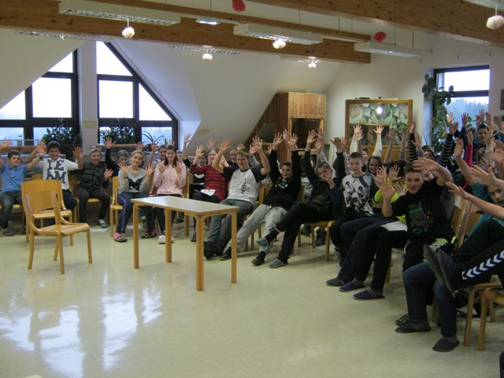
ANALIZA
Zadnji dan analiziramo teden in ugotovimo naš napredek s pomočjo posnetkov aktivnosti, ki so nastali med tednom.

Slide 11
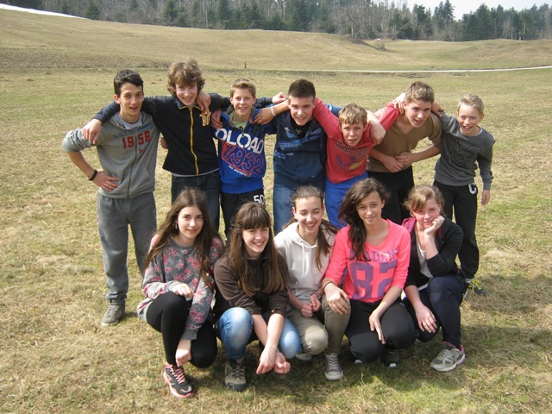
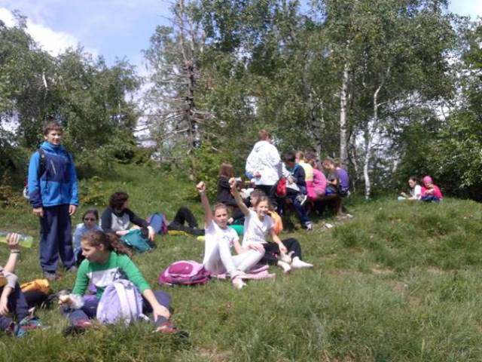
NAŠ GLAVNI CILJ…
DOBRI ODNOSI IN POVEZANOST!

